Slide 1
LAS EXCUSAS ANTE DIOS NO VALEN.
INTRODUCCIÓN:
Todas las personas siempre quieren excusarse de sus fallas, pero para Dios no hay excusas que valga.
Muchos son los que quieren excusarse o poner un pretexto para no obedecer al Señor, ni al evangelio de él. Pero Dios siempre contesta a nuestras excusas.
Las excusas no valen ante Dios y si seguimos poniendo excusas para no hacer la voluntad de Dios nos vamos a perder.

Slide 2
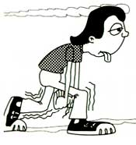
LAS EXCUSAS ANTE DIOS NO VALEN.
Dios contesta a todas nuestras excusas o pretexto que nosotros queramos ponerle para no obedecer a sus mandamientos.
EL HOMBRE
DIOS
Dice: “Yo os haré descansar”. Mateo.11:28-30. El cansancio no es excusa para Dios ya que el nos dice que nos dará descanso, aceptemos la invitación de Cristo para entrar en su descanso.
Dice: “Estoy demasiado cansado”.

Slide 3
LAS EXCUSAS ANTE DIOS NO VALEN.
EL HOMBRE
DIOS
Dice: “Nadie me quiere”.
Dios te ama tanto que mando a su hijo a morir por ti. Juan.3:16. El nos muestra su amor en que siendo pecadores Cristo vino a morir por nosotros. Dios nos ama, Dios te ama así que no es excusas decir que nadie nos ama cuando Dios si nos ama.

Slide 4
LAS EXCUSAS ANTE DIOS NO VALEN.
EL HOMBRE
DIOS
Dice: “No se cual camino tomar”. Muchos son los que dicen que están muy confundido y que no hayan que religión escoger.
Dice que el enderezará nuestra vereda. Prov.3:5-6. Confiemos en Dios que el nos va a guiar por el buen camino no confiemos en el hombre. Jer.17:5. Sino en Dios para nuestra salvación. Jer.17:7. No hay excusas para no emprender el camino que Dios desea que emprendamos.

Slide 5
LAS EXCUSAS ANTE DIOS NO VALEN.
EL HOMBRE
DIOS
Dice: “No puedo hacerlo”.
Dice que todo lo podemos en él. Fil.4:13. No hay excusas para decir que no podemos hacerlo ya que con Dios lo podemos todo, sin él nada podemos hacer. Juan.15:5. Confiemos en el poder de Dios y no en nosotros mismos.

Slide 6
LAS EXCUSAS ANTE DIOS NO VALEN.
EL HOMBRE
DIOS
Dice: “No es posible”.
Dice que no hay nada imposible para él, él lo puede todo. Jer.32:17; Mat.19:26; II Cor.9:8. No hay nada que Dios no puede hacer, Dios ya hizo su parte ahora queda de nosotros hacer nuestra parte en nuestra salvación.

Slide 7
LAS EXCUSAS ANTE DIOS NO VALEN.
DIOS
EL HOMBRE
Dice: “No vale la pena”.
Muchos no creen que el ser cristiano valga la pena, pero Dios dice que nuestro trabajo en él no es en vano. I Cor.15:58. El trabajo en Dios el servicio en el no es en vano ya que Dios nos va a recompensar en el día final.

Slide 8
LAS EXCUSAS ANTE DIOS NO VALEN.
EL HOMBRE
DIOS
Dice: “He sido muy malo no creo que Dios pueda perdonarme”. Muchos tienen estas excusas decir que han sido muy malos en el pasado y no creen que Dios le pueda perdonar sus pecados.
Dice que si le confesamos nuestros pecados el nos perdona. I Juan.1:9. Debemos de arrepentirnos y bautizarnos para el perdón de nuestros pecados. Hechos.2:37-38. Dios nos perdona todos los pecados si nos arrepentimos de corazón.

Slide 9
LAS EXCUSAS ANTE DIOS NO VALEN.
EL HOMBRE
DIOS
Dice que no temamos a los hombres. Mat.10:28. Dios no nos da un espíritu de cobardía sino de valentía. II Tim.1:7. Tenemos el espíritu de Dios. Es un espíritu de valentía y no de cobardía. No seamos como Félix que se espanto al oír a Pablo hablar sobre la justicia, el dominio propio, y el juicio. Hechos.24:25. No tengamos miedo seamos valiente para Dios.
Dice: “Tengo miedo”. El temor al fracaso hace a muchos que no obedezcan al evangelio.

Slide 10
LAS EXCUSAS ANTE DIOS NO VALEN.
EL HOMBRE
DIOS
Dice: “Tengo muchos problemas”.
Dice que echemos todas nuestras cargas sobre él. Sal.68:19; I Ped.5:7. Dios nos ayuda con todo nuestros problemas dejémoselos a él. Que él sabrá que hacer con ellos

Slide 11
LAS EXCUSAS ANTE DIOS NO VALEN.
EL HOMBRE
DIOS
Dice: “Me siento solo”.
Y es cierto sin Dios estamos solos, Dios esta con nosotros si le buscamos y hacemos su voluntad. Y el nunca nos va a abandonar. Heb.13:5. Dios siempre estará con nosotros hasta el fin del mundo. Mat.28:20.

Slide 12
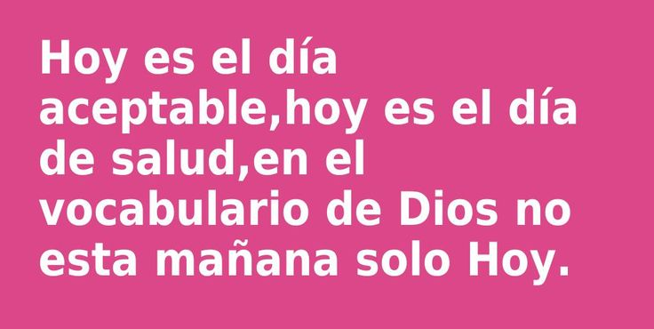
LAS EXCUSAS ANTE DIOS NO VALEN.
EL HOMBRE
DIOS
Dice: “Mañana”. Muchas personas dicen mañana y esto es un error pensar que van a estar vivos el día de mañana.
Dice hoy. II Cor.6:1-2. No seamos como Faraón que dijo mañana. Ex.8:8-10. O como Félix dijo: “yo te mandaré a llamar”. Hechos.24:25. Pensando que tenía otro día para volver a ver a Pablo. No hay excusas para el mañana.

Slide 13
LAS EXCUSAS ANTE DIOS NO VALEN.
EL HOMBRE
DIOS
Dice: “No tengo tiempo ahora”. La gente siempre esta diciendo no hay tiempo para hacer la voluntad de Dios.
Dice que hay tiempo para todo. Ecles.3:1. Para todo hay tiempo por eso Dios dice que busquemos su reino primeramente. Mat.6.33. y después las otras cosas serán añadidas a nuestra vida.

Slide 14
LAS EXCUSAS ANTE DIOS NO VALEN.
Las excusas siempre han existido desde el principio del universo, el primer hombre Adán y Eva quisieron excusarse ante Dios de su pecado, pero eso no les dio resultado, si nosotros estamos poniendo excusas tampoco nos a dar resultado por que para Dios las excusas no valen.

Slide 15
CONCLUSIÓN:
Seamos fieles a Dios y no estemos poniendo excusas, ya que las excusas para Dios no valen.
Todo lo podemos hacer en Cristo fuera de él nada pero nada podemos hacer busquémosle de corazón y alma para obedecer sus mandamientos y no poner excusas que ante él no valen nada.
Si no nos arrepentimos de nuestras excusas nos vamos a condenar no sigamos poniendo excusas para no hacer la voluntad de Dios. Ya que estas excusas nos llevarán a la condenación de nuestra alma

Slide 16
DIOS NOS BENDIGA A TODOS.

